Slide 1
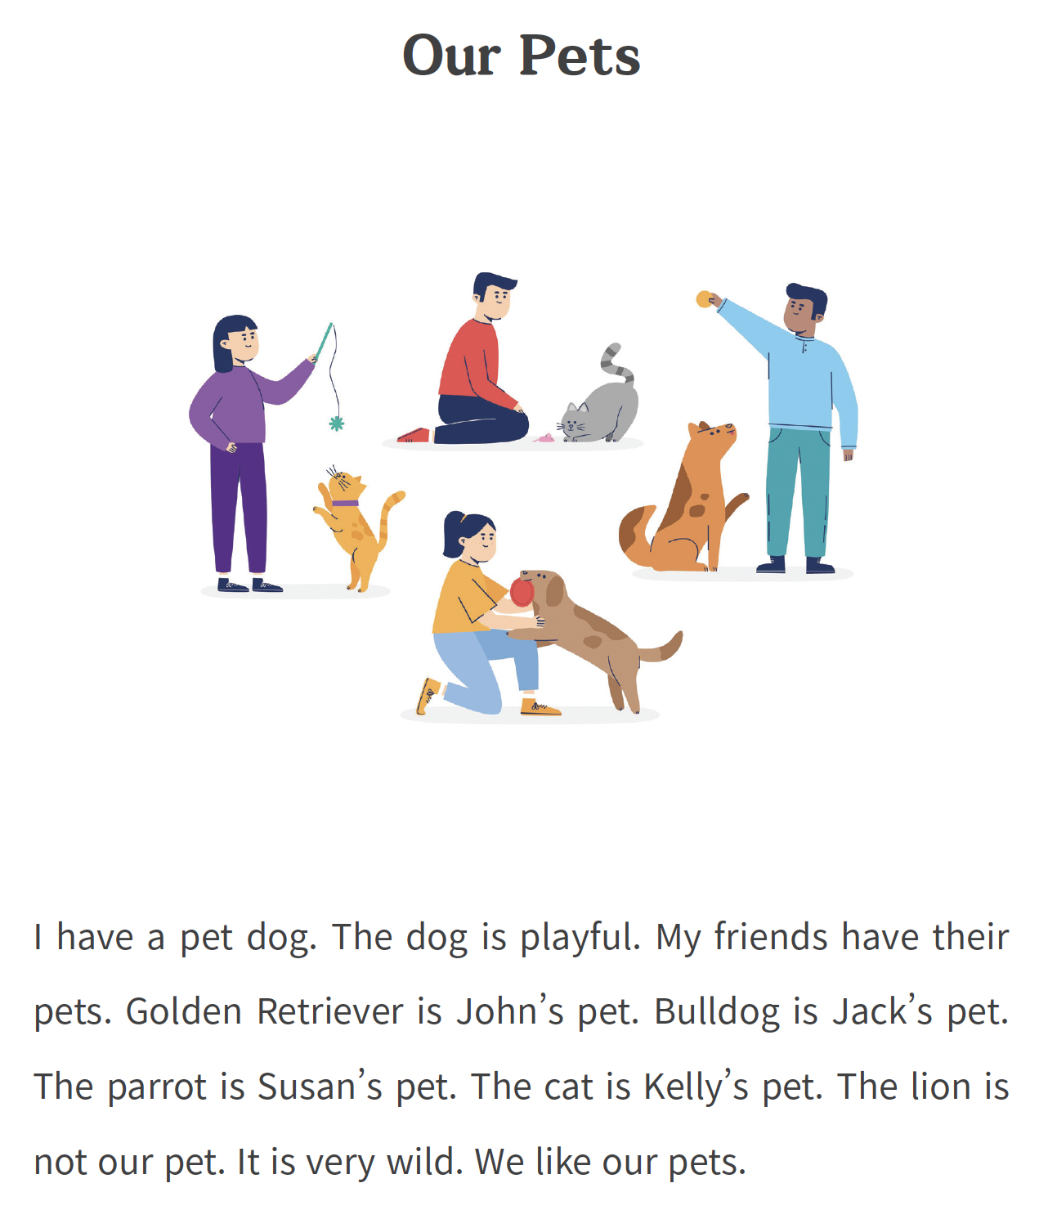
UNIT 6

Slide 2
UNIT 6
1. I have a pet dog.
나는
가지고 있다
애완견을
I
have
a pet dog
나는 애완견을 가지고 있다.

Slide 3
UNIT 6
2. The dog is playful.
그 개는
이다
놀기 좋아하는
The dog
is
playful
그 개는 놀기 좋아한다.

Slide 4
UNIT 6
3. My friends have their pets.
나의 친구들은(도)
가지고 있다
(그들의) 애완동물을
My friends
have
their pets
나의 친구들은 애완동물을 가지고 있다.

Slide 5
UNIT 6
4. Golden Retriever is John’s pet.
골든리트리버는
이다
John의 애완동물
Golden Retriever
is
John’s pet
골든 리트리버는 John의 애완동물이다.

Slide 6
UNIT 6
5. Bulldog is Jack’s pet.
불독은
이다
Jack의 애완동물
Bulldog
is
Jack’s pet
불독은 Jack의 애완동물이다.

Slide 7
UNIT 6
6. The parrot is Susan’s pet.
앵무새는
이다
Susan의 애완동물
The parrot
is
Susan’s pet
앵무새는 Susan의 애완동물이다.

Slide 8
UNIT 6
7. The cat is Kelly’s pet.
고양이는
이다
Kelly의 애완동물
The cat
is
Kelly’s pet
고양이는 Kelly의 애완동물이다.

Slide 9
UNIT 6
8. The lion is not our pet.
사자는
아니다
우리의 애완동물이
The lion
is not
our pet
사자는 우리의 애완동물이 아니다.

Slide 10
UNIT 6
9. It is very wild.
그것은
이다
매우 사나운
It
is
very wild
그것은 매우 사납다.

Slide 11
UNIT 6
10. We like our pets.
우리는
좋아한다
우리의 애완동물을
We
like
our pet
우리는 우리의 애완동물을 좋아한다.

Slide 12
UNIT 6 - 영작연습
1. 나는 애완견이(을) 있습니다 (가지고 있습니다).
[a pet dog / have / I]
I have a pet dog.

Slide 13
UNIT 6 - 영작연습
2. 그 개는 뼈를 좋아합니다.
[the dog/ a bone / likes]
The dog likes a bone.

Slide 14
UNIT 6 - 영작연습
3. Jane은 고양이가(를) 있습니다 (가지고 있습니다).
[a cat / Jane / has]
Jane has a cat.

Slide 15
UNIT 6 - 영작연습
4. 그 고양이는 생선을 좋아합니다.
[likes / fish / the cat]
The cat likes fish.

Slide 16
UNIT 6 - 영작연습
5. Peter는 개와 고양이가(를) 있습니다(가지고 있습니다).
[a dog and a cat / has / Peter]
Peter has a dog and a cat.

Slide 17
UNIT 6 - 영작연습
6. 그들은 Peter를 좋아합니다.
[they / Peter / like]
They like Peter.

Slide 18
UNIT 6 - 영작연습
7. 애완동물은 우리의 친구입니다.
[are / our friends / pet animals]
Pet animals are our friends.

